Slide 1
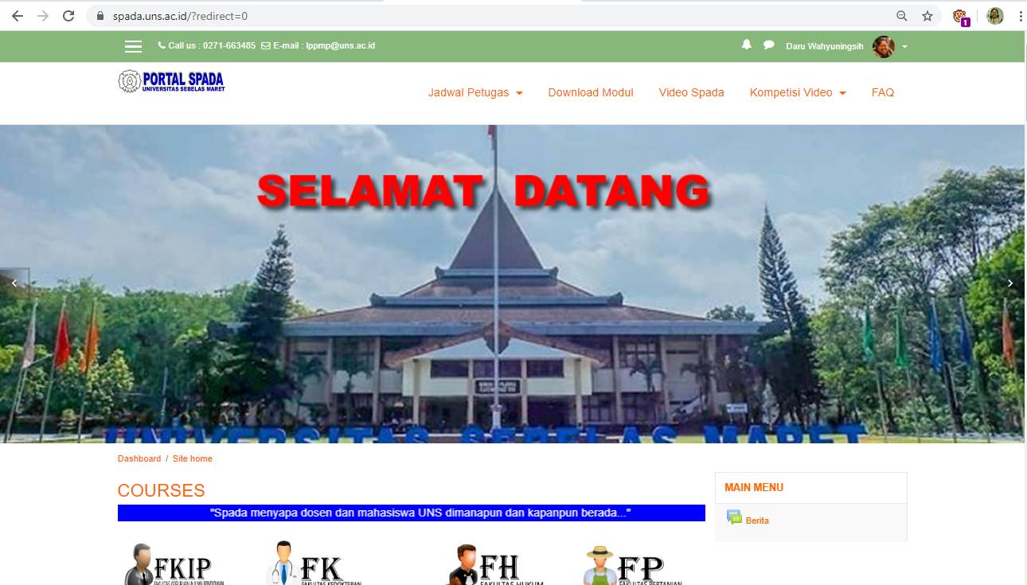
ketentuan pembelajaran bauran (blended learning) UNS
15 Januari 2020

Slide 2
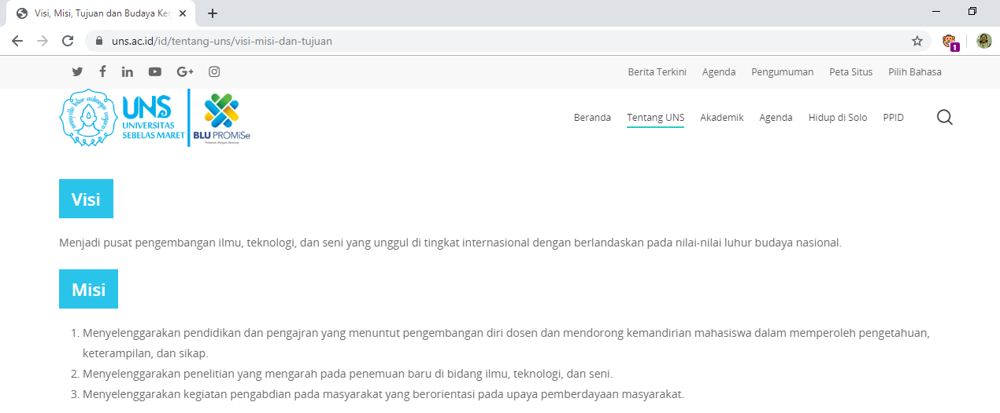
langkah penyusunan RPS pembelajaran bauran #1
1. mempunyai format RPS pembelajaran bauran
2. mempunyai visi misi UNS
3. mempunyai visi misi fakultas
4. mempunyai visi misi program studi

Slide 3
langkah penyusunan RPS pembelajaran bauran #2
pembelajaran luring
pembelajaran bauran

Slide 4
definisi pembelajaran luring dan daring

Slide 5
ketentuan pembelajaran bauran UNS

Slide 6
dasar ketentuan pembelajaran bauran UNS
e-learning adalah salah satu metode sesuai dengan karakteristik mata kuliah
dosen mengidentifikasi kebutuhan antara fasilitasi web atau bauran metode pembelajaran, pengalaman belajar, bahan ajar/media dan penilaian

Slide 7
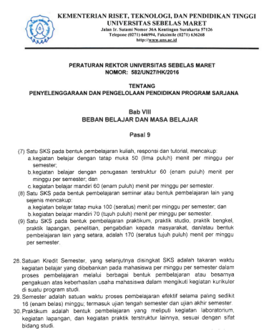
peraturan rektor tentang penyelenggaraan dan pengelolaan pendidikan program diploma, sarjana, magister dan doktor

Slide 8
peraturan rektor tentang sistem pembelajaran dalam jaringan
draft

Slide 9
Ketentuan satu satuan kredit semester (sks)

Slide 10
#1 ketentuan kegiatan mata kuliah dalam laman spada

Slide 11
#2 ketentuan contoh mata kuliah di Program Studi Pendidikan Fisika FKIP UNS

Slide 12
Pembagian kategori blended learning dalam sebuah mata kuliah (14 kali pertemuan penyampaian materi)

Slide 13
Penyelenggaraan SPADA dalam persentase akses materi dan interaksi daring

Slide 14
Diagram alir fasilitasi web, bauran/blended, daring penuh

Slide 15
struktur lokasi kelas baru

Slide 16
isi kelas spada
RPS
minimal
kontrak kuliah
bahan ajar
contoh : file, label, URL
bagus
lebih bagus
kegiatan pembelajaran
contoh : forum, assignment, chat, video conference

Slide 17
struktur sebuah kelas spada
jika memilih topic
announcement
RPS
kontrak kuliah
topic 1
bahan ajar
kegiatan pembelajaran
topic 2
topic 3
jika memilih weekly
announcement
RPS
kontrak kuliah
week 1 (day 1-day 7)
bahan ajar
kegiatan pembelajaran
week 2 (day 8-day 14)
week 3 (day 15-day 22)

Slide 18
ketentuan praktis pembuatan kelas spada
satu mata kuliah, satu kelas spada
lokasi kelas spada sesuai dengan lokasi mata kuliah program studi
jika sebuah mata kuliah diampu oleh satu dosen, maka satu dosen tersebut membuat satu kelas spada
jika sebuah mata kuliah diampu oleh tim dosen, maka tim dosen tersebut bersama-sama membuat satu kelas spada. Secara praktis, salah satu dosen dari tim dosen tersebut membuat kelas spada kemudian dosen tersebut mengangkat rekan atau rekan-rekannya dalam tim dosen tersebut sebagai pengajar (teacher) dalam kelas spada yang dibuatnya

Slide 19
Terima kasih
081 329 122 438
daruwahyuningsih@staff.uns.ac.id

